Slide 1
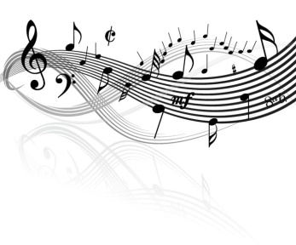
שופטים פרק ה'- שירת דבורה:
המילה "ישיר"- י' שיר ישנם 10 שירים בתנ"ך: ים, באר, האזינו, יהושע, דבורה, חנה, דוד, שלמה, חזקיה, ושירה לעתיד

Slide 2
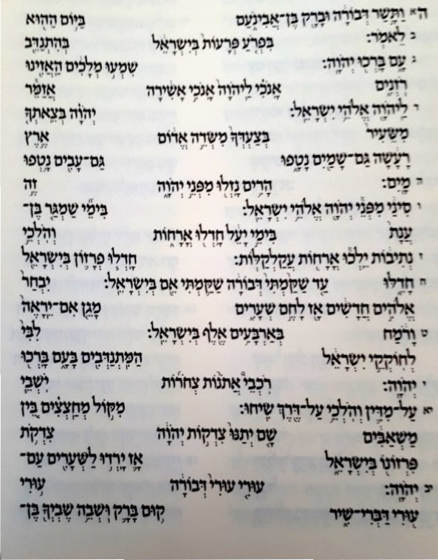
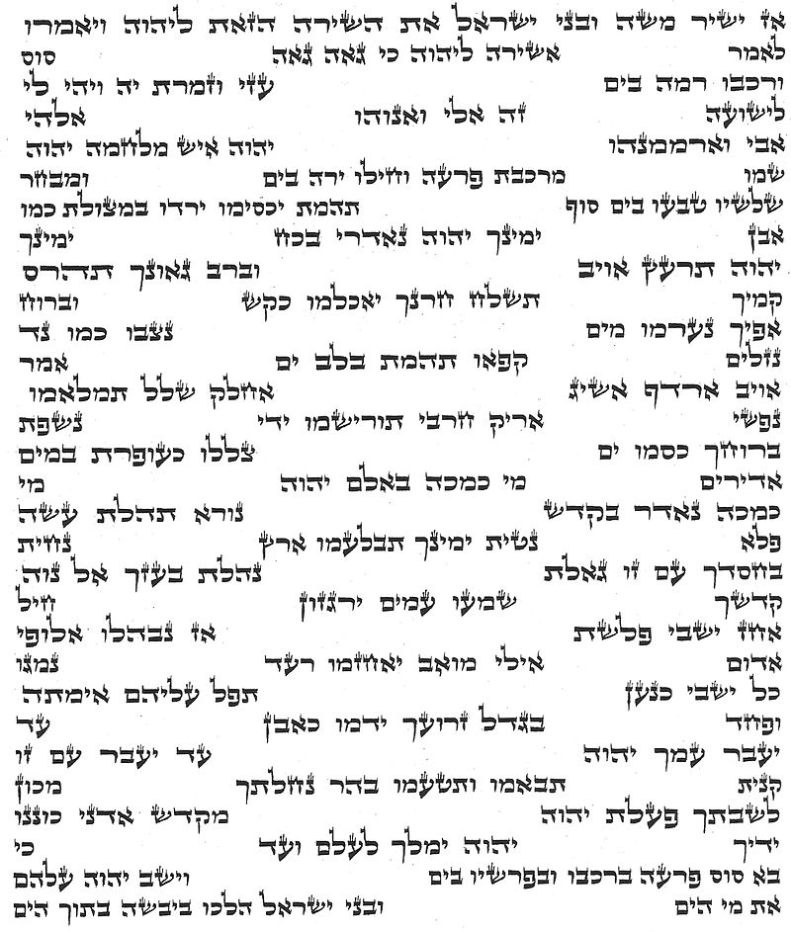
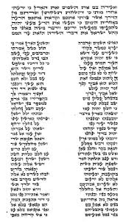
צורת כתיבה
שירת דבורה:
שירת הים:
שירת האזינו:

Slide 3
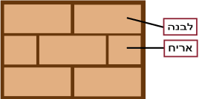
שירת דבורה:
'אריח' היה שמה של מחצית ה'לבנה',
אמר רבי חנינא בר פפא, דרש רבי שילא איש כפר תמרתא: כל השירות כולן נכתבות אריח על גבי לבינה ולבינה על גבי אריח, חוץ משירה זו ומלכי כנען שאריח על גבי אריח ולבינה על גבי לבינה. מאי טעמא? שלא תהא תקומה למפלתן. (ג"מ מגילה)
שכל השירות נכתבות אריח על גבי לבינה חוץ מכתיבת עשרת בני המן שבמגילה שאף שהם נכתבים בצורת שירה, מכל מקום נכתבים אריח על גבי אריח ולבינה על גבי לבינה, וכמו כן רשימת מלכי כנען המנויים שנכבשו על ידי יהושע (יהושע פרק יב). הטעם לכך מובא בגמרא שזה כדי שלא תהא תקומה למפלתם.

Slide 4
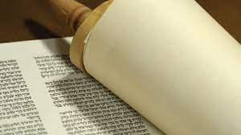
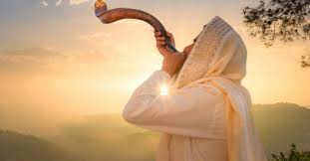
א. לאחר הניצחון דבורה הנביאה שרה לה' יחד עם ברק וכך הם הודו לו:
ב. כשבאו צרות על עם ישראל כמו יבין וסיסרא שהציקו לעם ישראל זה היה בגלל שבני ישראל עזבו את התורה ולא קיימו את המצוות. ואז באה דבורה וגרמה לעם לשוב בתשובה, להתנדב לעבוד את ה' אז באה להם הישועה ועל " ברכו את ה'" מודים בני ישראל לה' שעשה להם ניסים גלויים
א וַתָּשַׁר דְּבוֹרָה, וּבָרָק בֶּן-אֲבִינֹעַם, בַּיּוֹם הַהוּא, לֵאמֹר.
ב בִּפְרֹעַ פְּרָעוֹת בְּיִשְׂרָאֵל, {ס} בְּהִתְנַדֵּב
עָם, בָּרְכוּ, יְהוָה. {ס}

Slide 5
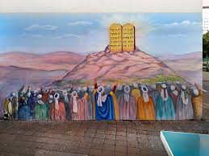
פ"ס ג': כל המלכים של כל העמים וכן הרוזנים בעל השררה תטו אוזניכם לשמוע את דברי השירה- עם כל העוצמה שלכם לא יכולתם לגבור ולנצח את עם ישראל משום: "שאנוכי לה'" שאנו עובדי ה' ומאמינים בו ולכן עשה לנו ניסים ועל כך אנוכי אשיר ואזמר ואשבח את ה' שהושיע את עמו.
פ"ס ד': לפני שנתן הקב"ה את התורה לעם ישראל הציע ה' את התורה לאדום שנמצאים בשעיר שהם יקבלו את התורה והם לא הסכימו ואז נתנה התורה לעם ישראל על הר סיני. ובעת קבלת התורה כל הארץ הזדעזעה וגם השמים רעדו ונטפו מהם מים וגם מהעננים ירדו מים.
ג שִׁמְעוּ מְלָכִים, הַאֲזִינוּ
רֹזְנִים: אָנֹכִי, לַיהוָה אָנֹכִי אָשִׁירָה, אֲזַמֵּר, לַיהוָה אֱלֹהֵי יִשְׂרָאֵל.
ד יְהוָה, בְּצֵאתְךָ
מִשֵּׂעִיר בְּצַעְדְּךָ מִשְּׂדֵה אֱדוֹם, אֶרֶץ
רָעָשָׁה, גַּם-שָׁמַיִם נָטָפוּ; גַּם-עָבִים, נָטְפוּ מָיִם.

Slide 6
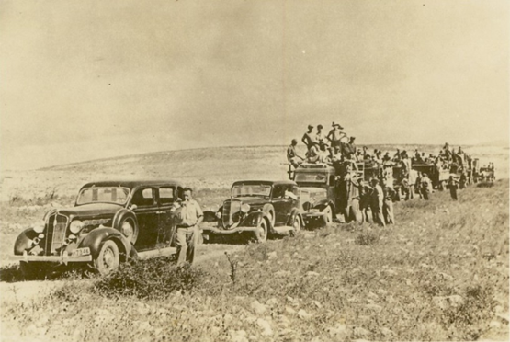
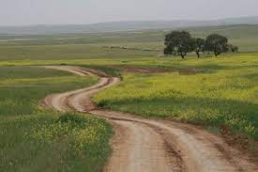
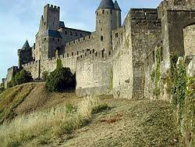
פ"ס ו': בימי שמגר בן ענת ובימי יעל הפסיקו השיירות ללכת בדרכים מרוב פחד וההולכים בדרכים הלכו בדרכים נסתרות ועקיפות כדי שלא יגלו אותם האויבים.
פ"ס ז': עם ישראל באותה תקופה של שמגר ויעל בני ישראל נמנעו מלשבת בערים פרזים ללא חומה אלא רק בערים מבוצרים עם חומה משום שפחדו מהאויב. וכך היה המצב עד שאני דבורה קמתי והושעתי את בני ישראל כמו אימא שדואגת לבנים שלה ואז החזרתי את המצב לקדמותו ולא היה עוד פחד.
ו בִּימֵי שַׁמְגַּר בֶּן עֲנָת בִּימֵי יָעֵל חָדְלוּ אֳרָחוֹת וְהֹלְכֵי נְתִיבוֹת יֵלְכוּ אֳרָחוֹת עֲקַלְקַלּוֹת.
ז חָדְלוּ פְרָזוֹן בְּיִשְׂרָאֵל חָדֵלּוּ עַד שַׁקַּמְתִּי דְּבוֹרָה שַׁקַּמְתִּי אֵם בְּיִשְׂרָאֵל.

Slide 7
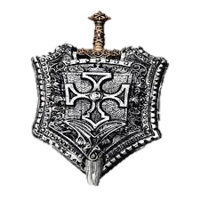
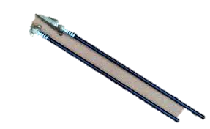
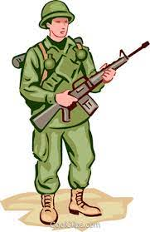
פ"ס ח': רק כאשר עם ישראל החליט לעזוב את ה' ובחרו לעבוד אלוקים אחרים אז הם הוזקקו למלחמה בשערים של העיר שלהם.
אבל לאחר ששבו בתשובה מיד הקב"ה נלחם להם ולא היו זקוקים עוד למגן וחרב להילחם מול 40 אלף חיילי סיסרא אלא ה' נלחם בשביל עם ישראל
פ"ס ט': ממשיכה דבורה ואומרת ליבי מלא אהבה והערכה לחכמי ישראל שמתנדבים לחזק את העם ואומרים להם: "ברכו את ה' ושובו אליו. המשיכו ללמד את עם ישראל.
ח יִבְחַר אֱלֹהִים חֲדָשִׁים אָז לָחֶם שְׁעָרִים מָגֵן אִם יֵרָאֶה וָרֹמַח בְּאַרְבָּעִים אֶלֶף בְּיִשְׂרָאֵל.
ט לִבִּי לְחוֹקְקֵי יִשְׂרָאֵל הַמִּתְנַדְּבִים בָּעָם בָּרֲכוּ יְהוָה

Slide 8
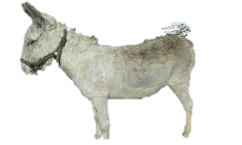
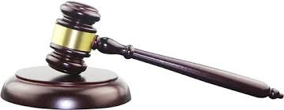
פ"ס י': והשרים שרוכבים על אתונות לבנים צריכים להודות לה' על הישועה. שעכשיו לאחר הישועה הם יוכלו להמשיך בתפקידם .
וכן תלמידי חכמים שמלמדים תורה בעם ומורים הלכה בעם (דיינים).
וכן הסוחרים שהולכים בדרכים גם צריכים להודות משום שהם יוכלו להמשיך ולהוביל סחורות בדרכים. "שיחו"- כולכם תדברו ותספרו על ישועות ה' שהושיע אתכם ותודו לו על כך.
י רֹכְבֵי אֲתֹנוֹת צְחֹרוֹת יֹשְׁבֵי עַל מִדִּין וְהֹלְכֵי עַל דֶּרֶךְ שִׂיחוּ.
עניין נוסף: בימי סיסרא היו ישראל מפחדים לצאת עם אתון לבן בלילה שאז היו רואים אותם. וכעת שנושעו ישראל יכולים לרכב על אתון לבן בלילה ללא פחד

Slide 9
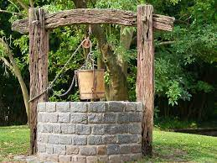
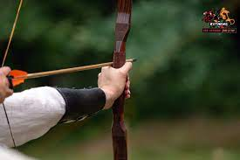
פ"ס יא': "מקול מחצצים בין משאבים"- במקום שבו פחדו בני ישראל לעמוד בגלל רעש החיצים שירו עליהם חיילי סיסרא בעת שירדו לשאוב מים (יורי החיצים היו נוהגים להשמיע קולות כדי להפחיד את מי שהם ירו עליו חיצים).
"שם יתנו צדקות ה'"- ועכשיו שם במקום הזה ליד המעיינות ששואבים מים ידברו ויספרו, וייספרו על הצדקה שעשה ה' והצילם. וכן אותם ערים פרזים ללא חומה חזרו שוב להתמלא בתושבים. ועכשיו שאין יותר אויב יוכלו שוב תלמידי החכמים לשבת בשערי העיר ללא פחד וללמד תורה.
יא מִקּוֹל מְחַצְצִים בֵּין מַשְׁאַבִּים שָׁם יְתַנּוּ צִדְקוֹת יְהוָה צִדְקֹת פִּרְזֹנוֹ בְּיִשְׂרָאֵל אָז יָרְדוּ לַשְּׁעָרִים עַם יְהוָה.

Slide 10
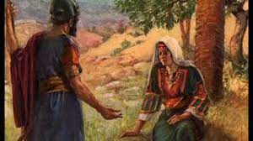
יב. "עורי עורי דבורה- תתחזקי יותר לשבח את ה' . וכן ברק קום ותשבח את ה' כי לא נצרכת להילחם בחיילי סיסרא כי ה' המם אותם והם ברחו ונהרגו בקלות ולא נותר לך אלא לקחת את כל השלל של סיסרא וחייליו.
יג. אז כשברק ועשרת אלפים איש שירדו אתו מהר תבור, ירד ברק מההר עם שרידי בני ישראל ושאר המתנדבים מהשבטים המתינו למטה למרגלות ההר וה' ירד לפני ברק והמם את מחנה סיסרא.
יב עוּרִי עוּרִי דְּבוֹרָה, עוּרִי
עוּרִי דַּבְּרִי-שִׁיר; קוּם בָּרָק וּשְׁבֵה שֶׁבְיְךָ, בֶּן-אֲבִינֹעַם.
יג אָז יְרַד שָׂרִיד, לְאַדִּירִים עָם; יְהוָה, יְרַד-לִי בַּגִּבּוֹרִים.
אמרו חכמים בג"מ- "כל המתייהר אם נביא הוא- נבואתו מסתלקת ממנו" ברגע שדבורה שבחה את עצמה שבזכותה המצב השתפר- הסתלקה ממנה רוח הקודש לכן חזרה וביקשה על עצמה, עורי עורי דבורה.

Slide 11
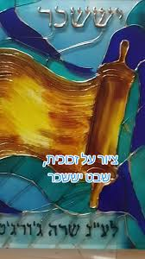
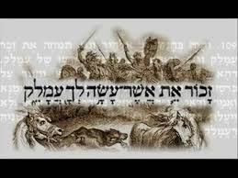
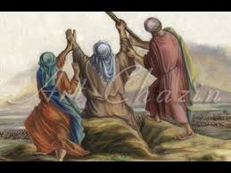
דבורה מתחילה לשבח את השבטים שירדו ובאו לעזור לברק בלחימה:
טו וְשָׂרַי בְּיִשָּׂשכָר, עִם-דְּבֹרָה, וְיִשָּׂשכָר
כֵּן בָּרָק, בָּעֵמֶק שֻׁלַּח בְּרַגְלָיו; בִּפְלַגּוֹת רְאוּבֵן, גְּדֹלִים חִקְקֵי- לֵב.
יד מִנִּי אֶפְרַיִם, שָׁרְשָׁם בַּעֲמָלֵק, אַחֲרֶיךָ בִנְיָמִין, בַּעֲמָמֶיךָ; מִנִּי מָכִיר, יָרְדוּ מְחֹקְקִים וּמִזְּבוּלֻן, מֹשְׁכִים בְּשֵׁבֶט
סֹפֵר.
פ"ס טו': וכן שבט יששכר: השרים החכמים יודעי הבינה בשבט הלכו לעזור לדבורה כששפטה את ישראל, ושאר שבט יששכר הלכו עם ברק להילחם מול סיסרא .
אבל שבט ראובן נפלגו ונחלקו מהשבטים ולא באו לעזרת אחיהם למלחמה והם פעלו בערמומיות ולא באו (בעורמה התחמקו, הן בני ראובן עברו חלוצים ונלחמו בכיבוש הארץ, ואיך נעלמה לו האחריות לאחיו הנלחמים.
פ"ס יד': משבט אפרים באו לעזור במלחמה וכבר ביהושע שיצא מאפרים עמד בראשם והכה בעמלק ברפידים. ואחריו יהיה שאול שבא משבט בנימין שגם יעמוד בראש ישראל ויכה בעמלק. וכן מבני מכיר (מנשה) כבשו את האמורי בגלעד ומשבט זבולון יצאו ונלחמו גם הסופרים שכותבים בקולמוס יצאו להילחם בחרב.

Slide 12
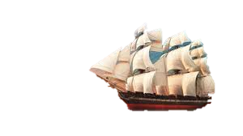
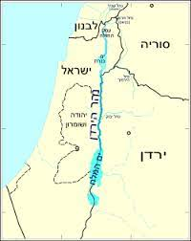
פ"ס טז': למה ישבת בין המשפתיים (הגבולות) וחיכית לשמוע מי ישרוק את שריקות הניצחון- כדי להצטרף עמו, הייתם צריכים לדעת שה' בוחן ליבות וכליות ויודע מחשבות.
פ"ס יז': וכן שבט מנשה שיושב בגלעד ושוכן בעבר הירדן ולא בא לעזור במלחמה. וכן שבט דן הכניס את ממונו באוניות שיוכל להימלט בקלות אם סיסרא יגבר על בני נפתלי, וגם אשר נשאר לשמור על מפרציו ששוכן על חוף הים מהכרמל צפונה, שבאויב יכול להיכנס מהם אל נחלתו, לכן נאלץ להישאר ולשמור על נחלתו.
טז לָמָּה יָשַׁבְתָּ, בֵּין הַמִּשְׁפְּתַיִם, לִשְׁמֹעַ,
שְׁרִקוֹת עֲדָרִים; לִפְלַגּוֹת רְאוּבֵן, גְּדוֹלִים חִקְרֵי- לֵב.
יז גִּלְעָד, בְּעֵבֶר הַיַּרְדֵּן שָׁכֵן, וְדָן,
לָמָּה יָגוּר אֳנִיּוֹת; אָשֵׁר, יָשַׁב לְחוֹף
יַמִּים, וְעַל מִפְרָצָיו, יִשְׁכּוֹן.

Slide 13
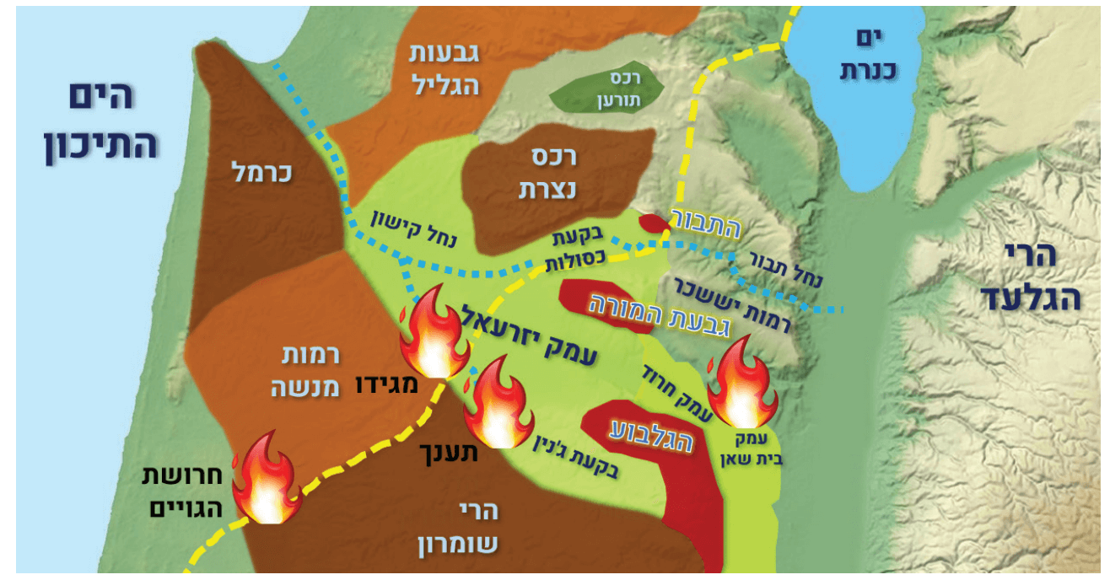
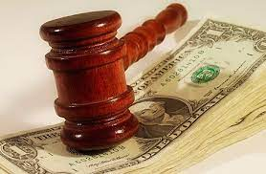
פ"ס יח': לעומת השבטים שראינו שלא באו. מספרת ומשבחת דבורה את שבט זבולון (שנילחם וסכן נפשו למות) ונפתלי (שנילחם בתנאי שטח הרריים) שבאו לעזרת המלחמה ועזרו לברק להילחם.
פ"ס יט': מלכים נוספים מכנען באו לעזור לסיסרא במלחמה והם התפרסו בשטח עצום מתענך עד מי מגידו. "בצע כסף לא לקחו"- אותם מלכים לא ביקשו מסיסרא תשלום עבור זה שבאו להילחם, כי באו לעזור מפני שנאתם לישראל . (דבורה מתרעמת על השבטים שלא באו להילחם ברק והיה עליהם לבוא כמו שבאו שאר המלכים ועזרו לסיסרא ואף לא ביקשו כסף)
יח זְבֻלוּן, עַם חֵרֵף נַפְשׁוֹ לָמוּת וְנַפְתָּלִי: עַל, מְרוֹמֵי שָׂדֶה.
יט בָּאוּ מְלָכִים, נִלְחָמוּ, אָז
נִלְחֲמוּ מַלְכֵי כְנַעַן, בְּתַעְנַךְ עַל-מֵי
מְגִדּוֹ; בֶּצַע כֶּסֶף, לֹא לָקָחוּ.

Slide 14
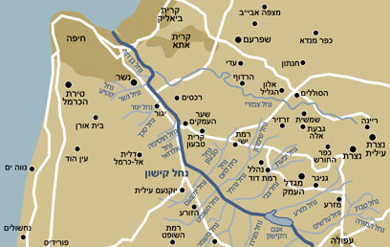
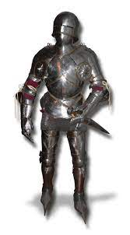
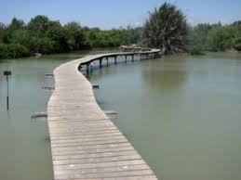
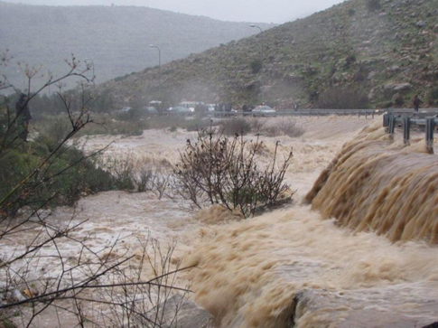
פ"ס כ': גם ה' שלח עליהם חיילים שנלחמים בחינם, ה' הזיז את הכוכבים מהמסילה הרגילה שלהם והם התקרבו למחנה סיסרא (וחיממו את האזור האדמה התחילה לרתוח ונעשתה כמו טיט רותח והפרסות של הסוסים החלו לנשור ולא הצליחו לדהור וכן נשמעו קולות וירד גשם חזק).
פ"ס כא': חיילי סיסרא היו לבושים בשריון על גופם ובגלל שהיה אטום החלו להרגיש חם בגופם עד שכמעט נשרפו בתוך השריון ואז החליטו להיכנס לתוך נחל קישון על מנת להתקרר בתוכו, ואז פתאום הנחל החל להתרבות במים רבים ושטפו בעוצמה את מחנה סיסרא, (ולמרות שנחל קישון הוא קדום ולא זורמים בו מים ובאותו רגע התרבו המים וגרפו אותם).
כ מִן- שָׁמַיִם, נִלְחָמוּ; הַכּוֹכָבִים, מִמְּסִלּוֹתָם, נִלְחֲמוּ, עִם-סִיסְרָא.
כא נַחַל קִישׁוֹן גְּרָפָם, נַחַל
קְדוּמִים נַחַל קִישׁוֹן; תִּדְרְכִי נַפְשִׁי,
עֹז.
נחל קישון

Slide 15
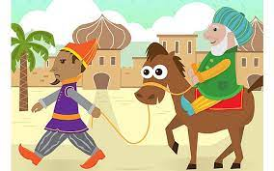
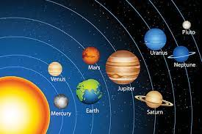
מִן- שָׁמַיִם, נִלְחָמוּ; הַכּוֹכָבִים, מִמְּסִלּוֹתָם, נִלְחֲמוּ, עִם-סִיסְרָא
המן הרשע הוא גלגול של סיסרא, ואסתר גלגול של יעל אשת חבר הקיני. וביד אישה נמכר סיסרא. וכן המן ביד אסתר . ור"ת המילים פה בפ"ס "הכוכבים ממסילותם נלחמו" (המן).

Slide 16
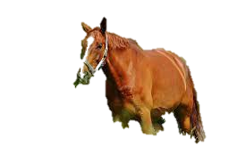
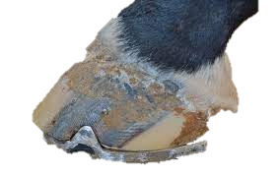
כב. כאשר ברחו גיבורי סיסרא על גבי הסוסים, פרסות הסוסים נשברו כתוצאה ממה שהאבירים שרוכבים על הסוסים האיצו והדהירו את הסוסים.
כג. מקולל הוא "מרוז"- יש אומרים שהוא כוכב שלא בא לעזור לשאר הכוכבים ויש אומרים שהיה ישוב שקרוב למקום המלחמה ולא באו להילחם. מקוללים הם ויושביה שלא באו לעזרת ה' שנלחם עם גיבורי ישראל.
כב אָז הָלְמוּ, עִקְּבֵי-סוּס, ִדַּהֲרוֹת,
דַּהֲרוֹת אַבִּירָיו.
כג אוֹרוּ מֵרוֹז, אָמַר מַלְאַךְ יְהוָה--אֹרוּ אָרוֹר, יֹשְׁבֶיהָ: כִּי לֹא-בָאוּ לְעֶזְרַת יְהוָה, לְעֶזְרַת יְהוָה בַּגִּבּוֹרִים.

Slide 17
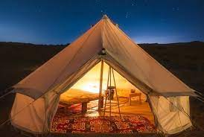

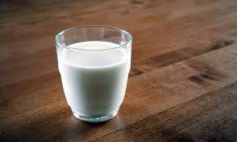
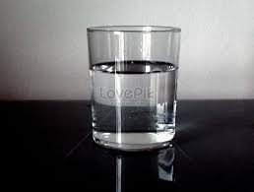
כד. תבורך יעל ע"י נשות ישראל שיברכו אותה, כי אם היא לא הייתה הורגת את סיסרא, הוא היה יכול להשמיד את העם. (ולמה יעל זכתה לזה? כי עשתה רצון בעלה).
כה. סיסרא ביקש מיעל מים לשתות והיא שינתה ונתנה לו לשתות חלב, ונתנה לו בכוס גדולה ושמה לו חלב שומני (חמאה)
כד תְּבֹרַךְ, מִנָּשִׁים--יָעֵל, אֵשֶׁת חֶבֶר
הַקֵּינִי: מִנָּשִׁים בָּאֹהֶל, תְּבֹרָךְ.
כה מַיִם שָׁאַל, חָלָב נָתָנָה; בְּסֵפֶל אַדִּירִים, הִקְרִיבָה חֶמְאָה.
עלי הכהן היה גלגול של יעל, אותם אותיות. תבורך מנשים יעל שתעלה במדרגת איש, מה שלא זכו שום אישה. "מנשים באוהל תבורך" שתשמש באוהל שילה במקום כהן בגלגול עלי.

Slide 18
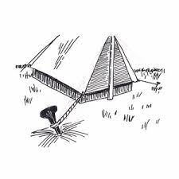
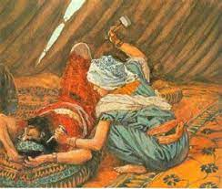
פ"ס כו': לאחר שסיסרא נרדם, שלחה את ידה השמאלית ליתד של האוהל, ויד ימין שלחה לפטיש הכבד של בעלי מלאכה כדי להכות בו את סיסרא העייף ונתנה מכה והיתד נכנס ועבר לצד השני של רקתו
פ"ס כז': לבין רגליה נפל וקרס סיסרא על הרצפה ונרדם ומת ולא זז ממקומו.
כו יָדָהּ לַיָּתֵד תִּשְׁלַחְנָה, וִימִינָהּ
לְהַלְמוּת עֲמֵלִים; וְהָלְמָה סִיסְרָא מָחֲקָה
רֹאשׁוֹ, וּמָחֲצָה וְחָלְפָה רַקָּתוֹ.
כז בֵּין רַגְלֶיהָ, כָּרַע נָפַל שָׁכָב: בֵּין רַגְלֶיהָ, כָּרַע נָפָל, בַּאֲשֶׁר כָּרַע, שָׁם נָפַל שָׁדוּד.
מילה: | ביאורה:
עמלים | בעלי מלאכה
הלמה | חבטה
מחקה | רצצה

Slide 19
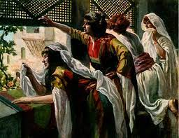
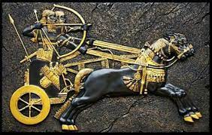
פ"ס כח': בינתיים אימא של סיסרא (שקראו לה "תמח") הייתה גאה בבנה שניצח הרבה עמים, ועכשיו רואה שלא מגיע, הסתכלה בחלון ונאנחה מדאגה למה הוא מאחר? מדוע מתאחרים מלשוב כל מרכבותיו (900 רכב) והיא יבבה וגונחת מעצב.
פ"ס כט: החכמות שבין שרותיה מרגיעות אותה וגם היא מפיגה את חששותיה וחושבת בליבה..
כח בְּעַד הַחַלּוֹן נִשְׁקְפָה וַתְּיַבֵּב אֵם סִיסְרָא, בְּעַד הָאֶשְׁנָב: מַדּוּעַ, בֹּשֵׁשׁ רִכְבּוֹ
לָבוֹא-- מַדּוּע אֶחֱרוּ, פַּעֲמֵי מַרְכְּבוֹתָיו. כט חַכְמוֹת שָׂרוֹתֶיהָ, תַּעֲנֶינָּה; אַף-הִיא, תָּשִׁיב אֲמָרֶיהָ לָהּ.

Slide 20
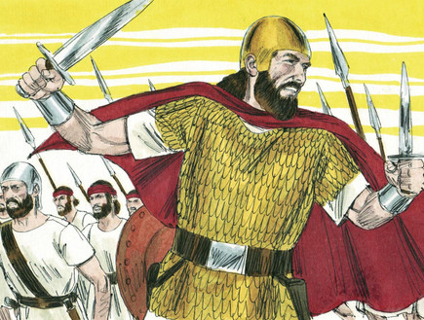
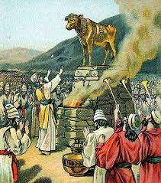
"מדוע בושש רכבו לבוא"- מדרש בראשית רבה- אמר רבי אליעזר: שלושה הן שלא המתינו בשלוותן שש שעות (שלאחר שש שעות הסתיימה שלוותן) אדם הראשון, ישראל וסיסרא.
אדם נאמר אצלו "ולא יתבוששו" לא באו שש שעות והוא בשלוותו (שגורש כבר בשעה השישית מגן עדן לאחר חטאו)
ישראל- בחטא העגל "וירא העם כי בושש משה לבוא" באו שש שעות ומשה לא חזר ואז חטאו בעגל.
סיסרא- שנאמר "מדוע בושש רכבו לבוא" בכל יום היה למוד לבוא מהמלחמה בשלוש או ארבע שעות, ועכשיו באו שש שעות ולא בא (נפל במלחמה)

Slide 21
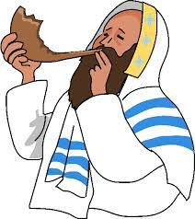
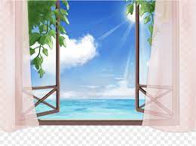
תשר"ת= תקיעהה שברים תרועה תקיעה.
תש"ת-תקיעה שברים תקיעה
תר"ת- תקיעה שברים תקיעה.
"בעד החלון נשקפה ותיבב אם סיסרא"
ותיבב= יללה לשון גניחה.
היא אמרה "אוי אוי.... 100 פעמים, וזכר ליבבות הללו אנחנו תוקעים בראש השנה 100 תקיעות. (תשר"ת, תש"ת, תר"ת שלוש פעמים כל אחד).
בתרגום אונקלוס מביא למילה "תרועה"= יבבא, ופה כתוב שאם סיסרא יבבא ולכן מכאן למדו על קולות השופר.
אדן החלון

Slide 22
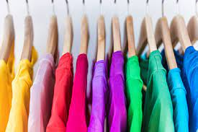

פ"ס ל': וכך אמרו לה- הרי בטח לקחו הון ושלל רב מישראל והם מחלקים אותו וזו סיבת עיכובם. ומה השלל? כל אחד לקח עמו בת ישראל אחת (=רחם) או שתי בנות ישראל (=רחמתיים) וכן בגדי צבעוניים יקרים לסיסרא שייקח ראשון, ובגדי צבעוניים שרקומים משני ציידיהם.
פ"ס לא': דבורה מתפללת שכמו שנאבדו סיסרא וחייליו כך יאבדו כל אויבי ה' המתנכלים בעם ישראל. ואת אוהבי ה' ועובדיו ה' יחזק אותם ויברך אותם כמו השמש שמביאה אור וחיים לעולם לאחר הלילה החשוך. ובהשפעת דבורה עבדו את ה' במשך 40 שנה ולא באו אויבים להילחם מול ישראל .
ל הֲלֹא יִמְצְאוּ יְחַלְּקוּ שָׁלָל, רַחַם
רַחֲמָתַיִם לְרֹאשׁ גֶּבֶר-- שְׁלַל צְבָעִים
לְסִיסְרָא, שְׁלַל צְבָעִים רִקְמָה: צֶבַע
רִקְמָתַיִם, לְצַוְּארֵי שָׁלָל.
לא כֵּן יֹאבְדוּ כָל-אוֹיְבֶיךָ, יְהוָה,
וְאֹהֲבָיו, כְּצֵאת הַשֶּׁמֶשׁ בִּגְבֻרָתוֹ; וַתִּשְׁקֹט הָאָרֶץ, אַרְבָּעִים שָׁנָה.

Slide 23
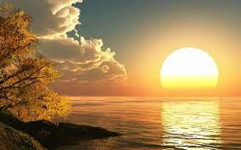
" אהביו כצאת השמש.."
א-אברהם (הביטו אל אברהם אביכם.. כי אחד קראתיו" )
ה- יצחק, כמו שברא ה' את העולם בהא שנאמר "בהבראם" כך ע"י יצחק מעמיד קב"ה את המתים לעוה"ב.
ב- יעקב: "בית יעקב לכו ונלכה. יו'-משה שנאמר "וידי משה כבדים"..
אברהם
יצחק
יעקב
משה רבינו

Slide 25
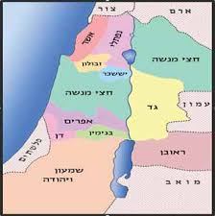
הקף בעיגול במפה את השבטים שהצטרפו ללחימה
סמן בריבוע את השבטים שלא באו ללחימה..
קרא פסוקים יד'- יח' והשלם את שמות השבטים:
המתנדבים: | המשתמטים: | לא מוזכרים:

Slide 26
 | נכון | לא נכון
עד לפרק זה למדנו על 4 משעבדים | נכון
המלחמה נגד כושן רשעתיים נעשתה ע'י עתניאל
המלחמה נגד עגלון נעשתה ע'י שמגר בן ענת
המלחמה נגד פלישתים נעשתה ע'י אהוד בן גרא
המלחמה נגד סיסרא נעשתה ע'י ברק ודבורה
בשירתה, דבורה משבחת את כח ההתנדבות בעם ישראל
בשירה יש איזכור למעמד הר סיני
בשירה מתואר הפחד שהיה לישראל כתוצאה מהשיעבוד
אנשים שמחו ללכת גלויים בדרכים ראשיות

Slide 27
בני ישראל מעודף בטחון עצמי חיו בערים פרוזות (ללא חומות) | לא נכון
" רֹכְבֵי אֲתֹנוֹת צְחֹרוֹת יֹשְׁבֵי עַל מִדִּין", הכוונה במשפט זה לשופטי ישראל |  | נכון
" מִקּוֹל מְחַצְצִים בֵּין מַשְׁאַבִּים", פירושו: מתנדבי ישראל התארגנו ליחידות
דבורה מציינת בשירתה שבטים אחדים שנחלצו לקרב מול כנען: אפרים, בנימין, מנשה, זבולון, יששכר
דבורה מציינת בשירתה מספר שבטים שלא יצאו להילחם במשעבד: אשר, דן ,ראובן
דבורה כועסת על בני מרוז שלא יצאו לסייע
בשירתה מברכת דבורה את יעל
דבורה לא מתארת את דרך מותו של סיסרא
אמו של סיסרא המתינה לבנה בהשקיפה דרך חלון קטן, כי לא הבינה מדוע הוא מתעכב
החכמות שבשרותיה מסבירות את העיכוב בנצחון הגדול של סיסרא על צבא ברק, ואיסוף השלל
דבורה מסיימת שירתה , בהמשילה את עובדי ה' ואוהביו, כמו אור השמש ההולך ומתגבר

